Slide 1

UNIVERSIDAD AUTONOMA DEL ESTADO DE MEXICO
UNIDAD ACADÉMICA PROFESIONAL TIANGUISTENCO
Unidad I:
Introducción
Unidad de Aprendizaje:
“DIBUJO DE DETALLE”
Elaboró:
M. en Ed. Raul Mendez Ramirez
21.05.15

Slide 2
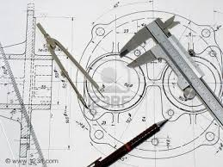
Contenido
Guión explicativo
1.1 Normas de dibujo
1.2 Tipos de líneas
1.3 Formatos para el dibujo

Slide 3
Guión explicativo
En esta presentación se da a conocer el concepto de la normalización del dibujo de detalle y tipos de normas empleadas. Para dar respuesta al objetivo general del Programa de Estudios que dice: Realizar dibujos mecánicos en un plano bidimensional, con creatividad e iniciativa, y atención a las convenciones y normas internacionales, para diversas aplicaciones en el campo de la ingeniería de su formación.
Por lo que el dibujo técnico proporciona información exacta de un cuerpo tridimensional a través de su representación en una superficie plana (vistas básicas-sistema ortogonal), con sus formas, dimensiones, características y proporciones para poder trabajar sobre una información precisa y completa respecto de él.

Slide 4
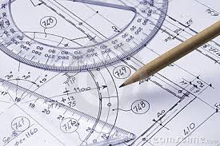
Con normas claras en su representación y además internacionales, lo que lo constituye en un lenguaje universal independiente del idioma. La representación utilizada en el dibujo es la vista de un objeto desde lo horizontal, lateral y vertical (sistema ortogonal) y por medio de sus 3 ejes.

Slide 5
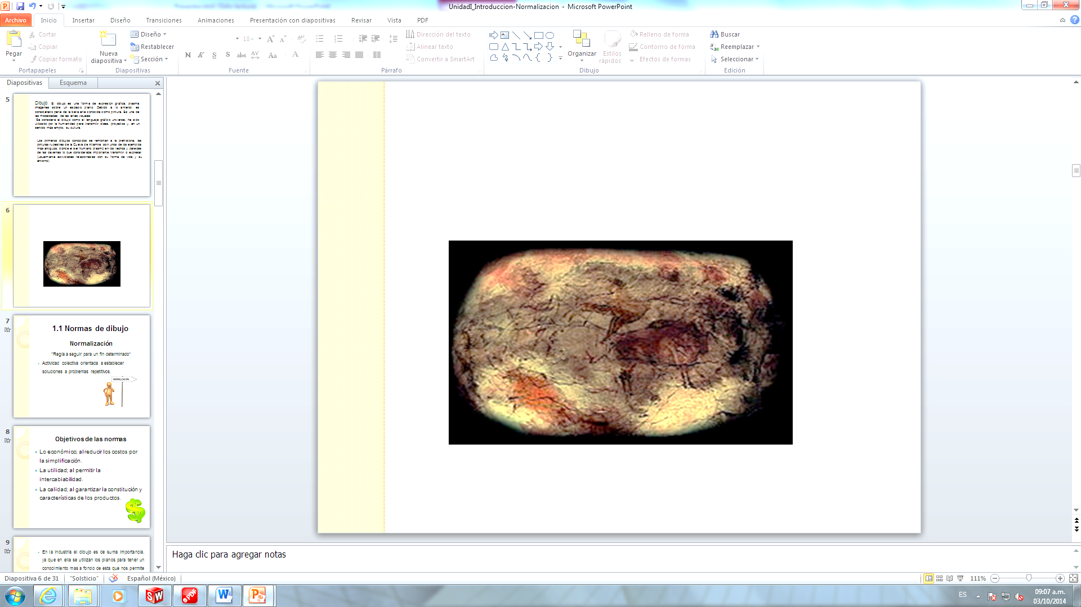
Introducción
Dibujo: El dibujo es una forma de expresión gráfica, plasma imágenes sobre un espacio plano. Debido a lo anterior, es considerado parte de la bella arte conocida como pintura. Es una de las modalidades de las artes visuales.
Se considera al dibujo como el lenguaje gráfico universal, ha sido utilizado por la humanidad para transmitir ideas, proyectos y, en un sentido más amplio, su cultura.
Los primeros dibujos conocidos se remontan a la prehistoria; las pinturas rupestres de la Cueva de Altamira son unos de los ejemplos más antiguos, donde el ser humano plasmó en los techos y paredes de las cavernas lo que consideraba importante transmitir o expresar (usualmente actividades relacionadas con su forma de vida y su entorno).

Slide 6

1.1 Normas de dibujo
Normalización
“Regla a seguir para un fin determinado”
Actividad colectiva orientada a establecer soluciones a problemas repetitivos.

Slide 7



Objetivos de las normas
Lo económico; al reducir los costos por la simplificación.
La utilidad; al permitir la intercabiabilidad.
La calidad; al garantizar la constitución y características de los productos.

Slide 8

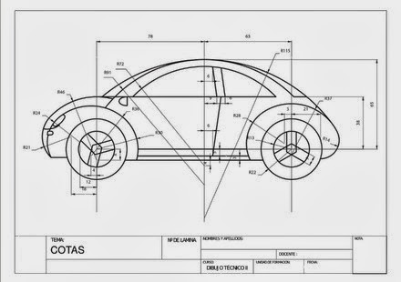
En la industria el dibujo es de suma importancia, ya que en ella se utilizan los planos para tener un conocimiento mas a fondo de esta que nos permite planificar y ahorrar tiempo para realizar una actividad determinada.

Slide 9
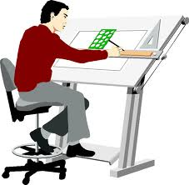
Tres formas de expresión de las normas
Especificaciones: Condiciones que debe cumplir un producto.
Reglamentos: Especificaciones de obligado cumplimiento.
Normas: Especificaciones que no siempre son de obligado cumplimiento.

Slide 10

Clasificación de normas
Internacionales: A este grupo pertenecen las normas emitidas por ISO, CEI y UIT-Unión y ETSI.

Slide 11
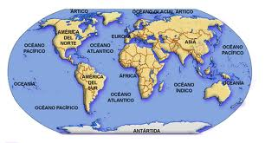
Regionales: su ámbito suele ser continental, el caso de las normas emitidas por el CEN, CENELEC y ETSI.

Slide 12
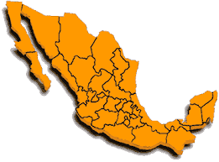
Nacionales: Son las redactadas y emitidas por diferentes organismos nacionales de normalización, y en cordancia con las recomendaciones de las normas internacionales y regionales.

Slide 13

De empresa: Son las redactadas libremente por las empresas y que complementan a las normas nacionales.

Slide 14
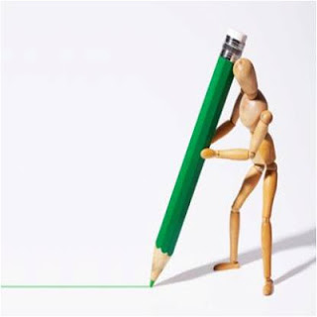
1.2 Tipos de líneas
Los tipos de línea utilizadas en dibujo técnico se usan con diferentes fines para proporcionar una información específica a las personas que observan el dibujo.

Slide 15
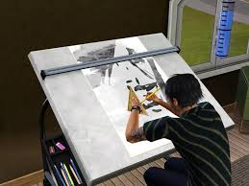
Los estudiantes que diseñan o aquéllos que interpretan los dibujos tienen que aprender lo que significan, del mismo modo en el que uno aprende un nuevo idioma. Se trata de un requisito básico y se aprende en los inicios de la instrucción de diseño.

Slide 16

Clases de líneas
Solo se utilizarán los tipos y espesores de líneas indicados en la siguiente tabla:

Slide 17

LÍNEA | DESIGNACIÓN | APLICACIONES GENERALES
 | Llena gruesa | A1 Contornos vistos A2 Aristas vistas
 | Llena fina (recta o curva | B1 Líneas ficticias vistas B2 Líneas de cota B3 Líneas de proyección B4 Líneas de referencia B5 Rayados B6 Contornos de secciones abatidas sobre la superficie del dibujo B7 Ejes cortos
 | Llena fina a mano alzada (2) Llena fina (recta) con zigzag | C1 Límites de vistas o cortes parciales o interrumpidos, si estos límites D1 no son líneas a trazos y puntos
 | Gruesa de trazos Fina de trazos | E1 Contornos ocultos E2 Aristas ocultas F1 Contornos ocultos F2 Aristas ocultas
 | Fina de trazos y puntos | G1 Ejes de revolución G2 Trazas de plano de simetría G3 Trayectorias
 | Fina de trazos y puntos, gruesa en los extremos y en los cambios de dirección | H1 Trazas de plano de corte
 | Gruesa de trazos y puntos | J1 Indicación de líneas o superficies que son objeto de especificaciones particulares
 | Fina de trazos y doble punto | K1 Contornos de piezas adyacentes K2 Posiciones intermedias y extremos de piezas móviles K3 Líneas de centros de gravedad K4 Contornos iniciales antes del conformado K5 Partes situadas delante de un plano de corte
(1) Este tipo de línea se utiliza particularmente para los dibujos ejecutados de una manera automatizada (2) Aunque haya disponibles dos variantes, sólo hay que utilizar un tipo de línea en un mismo dibujo.

Slide 18

En caso de utilizar otros tipos de líneas diferentes a las indicados, o se empleen en otras aplicaciones distintas a las indicadas en la tabla, los convenios elegidos deben estar indicados en otras normas internacionales o deben citarse en una leyenda o apéndice en el dibujo de que se trate.

Slide 19
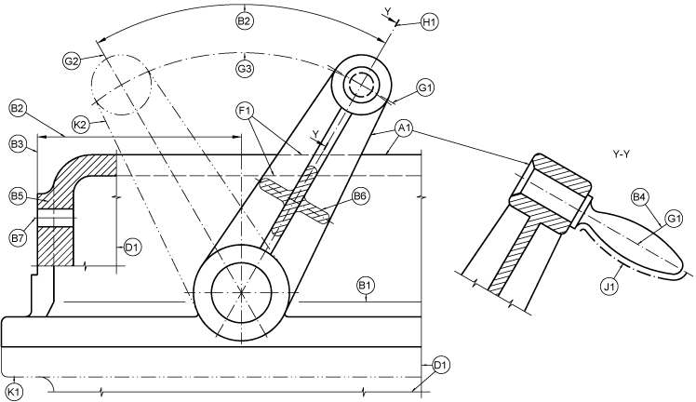
En la siguiente figura, puede apreciarse los diferentes tipos de líneas utilizados en el dibujo tecnico y sus aplicaciones.

Slide 20
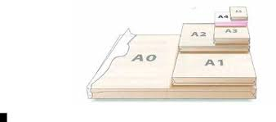
1.3 Formatos para el dibujo
Se llama formato a la hoja de papel en que se realiza un dibujo, cuya forma y dimensiones en mm. están normalizados. En la norma UNE 1026-2 83 Parte 2, equivalente a la ISO 5457, se especifican las características de los formatos.

Slide 21
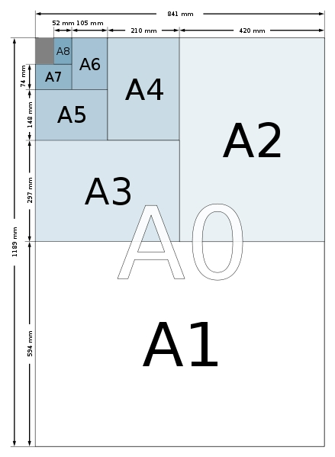
Tamaños estandarizados con la medida correspondiente.

Slide 22
Tabla de medidas en los tamaños de papel estandarizados bajo la norma: ISO 5457
Serie A |  | Serie B |  | Serie C
A0 | 841 x 1189 | B0 | 1000 x 1414 | C0 | 917 x 1297
A1 | 594 x 841 | B1 | 707 x 1000 | C1 | 648 x 917
A2 | 420 x 594 | B2 | 500 x 707 | C2 | 458 x 648
A3 | 297 x 420 | B3 | 353 x 500 | C3 | 324 x 456
A4 | 210 X 297 | B4 | 250 x 353 | C4 | 229 x 324
A5 | 148 x 210 | B5 | 176 x 250 | C5 | 162 x 229
A6 | 105 x 148 | B6 | 125 x 176 | C6 | 114 x 162
A7 | 74 x 105 | B7 | 88 x 125 | C7 | 81 x 114
A8 | 52 x 74 | B8 | 62 x 88 | C8 | 57 x 81
A9 | 37 x 52 | B9 | 44 x 62
A10 | 26 x 37 | B10 | 31 x 44

Slide 23
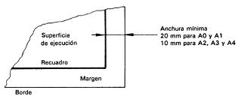
Márgenes
En los formatos se debe dibujar un recuadro interior, que delimite la zona útil de dibujo. La norma establece que los margenes en el formato no sea inferior a 20 mm. para los formatos A0 y A1, y no inferior a 10 mm. para los formatos A2, A3 y A4.

Slide 24
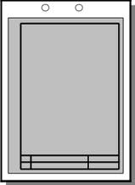
Si se prevé un plegado para archivado con perforaciones en el papel, se debe definir un margen de archivado de una anchura mínima de 20 mm., en el lado opuesto al cuadro de rotulación.

Slide 25
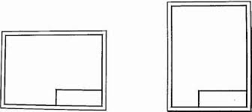
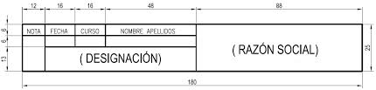
Cuadro de rotulación
Conocido también como cajetín, se debe colocar en de la zona de dibujo, y en la parte inferior derecha, siendo su dirección de lectura, las misma que el dibujo.
Posición en la hoja
Diseño y medidas del cuadro de rotulación.

Slide 26
En UNE - 1035 - 95, se establece la disposición que puede adoptar el cuadro con su dos zonas: la de identificación, de anchura máxima 170 mm. y la de información suplementaria, que se debe colocar encima o a la izquierda de aquella.

Slide 27
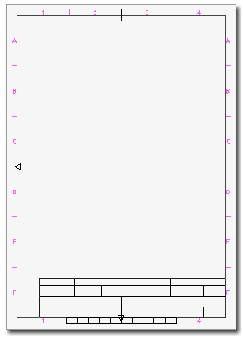
Ejemplo:

Slide 28
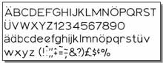
Rotulación normalizada
Toda escritura normalizada debe ser:
Legible (claridad y lectura rápida)
Homogénea (caracteres reglados en forma, tamaño, etc.)
Reproducible (apta para producirse por diferentes medios)

Slide 29
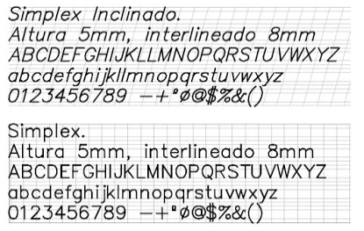
Normas Generales:
Deben distinguirse con claridad todos los caracteres.
El espacio mínimo entre caracteres debe ser el doble del grosor usado.
La altura en proporción con papel y dibujo.
Mayúsculas para titulares y encabezamientos.
Ejemplo de caracteres:

Slide 30
Referencias
Bertoline, Wieber, Moller. Dibujo en Ingeniería y Comunicación Gráfica. Ed. Mc Graw Hill: 2da. Ed.
Spencer, Henry Cecil. (2006). Dibujo Técnico Básico. Ed. CECSA.
http://www.dibujotecnico.com/saladeestudios/teoria/normalizacion/lineas/lineasnormalizadas.php
http://www.dibujotecnico.com/saladeestudios/teoria/normalizacion/Formatos/Formatos.php
Manual de dibujo, curso 2014.
www.historiadeldibujo.com/.
http://www.monografias.com/trabajos69/dibujo-tecnico/dibujo-tecnico2.shtml
http://www.dibujotecnico.com/saladeestudios/teoria/normalizacion/Formatos/Formatos.php

